Slide 1

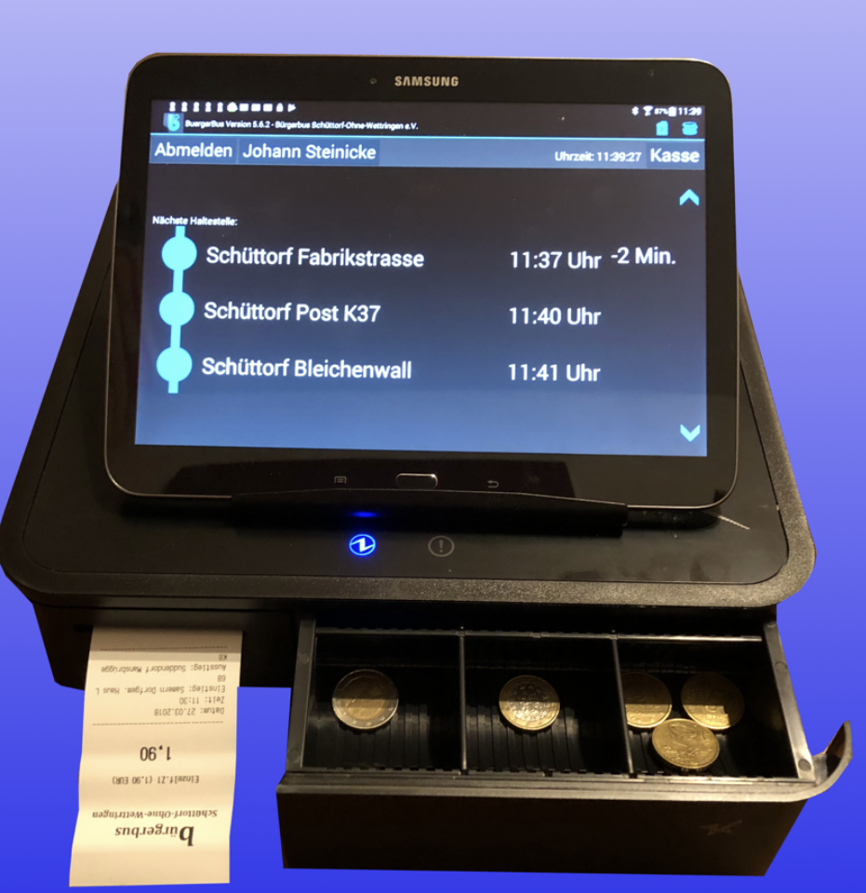
Infos über Bedarfshaltestellen
Wie es der Name schon sagt, werden Bedarfs-haltestellen nur bei „Bedarf“ angefahren!
Außerdem kann zwischen Ein- und Ausstieg unter-schieden werden. (Ausstieg nur bei Bedarf oder Einstieg nur bei Bedarf)
Bedarfshaltestellen können Leerfahrten minimieren und einen Beitrag für Nachhaltigkeit leisten.
Bedarfshalte können gut in den Linienverkehr ein-gebunden werden.
In der App werden die Bedarfshalte in gelber Schrift angezeigt.

Slide 2
Infos über Bedarfshaltestellen
In der App können Bedarfshaltestellen im Fahr-assistenten permanent oder aber auch nur bei einer Buchung angezeigt werden.
Bedarfshalte setzten die Regel „eine der 3 ange-zeigten Haltestelle muss angefahren werden“ außer Kraft. Es können beliebig viele Bedarfshalte hintereinander im Fahrplan stehen. Bei der nächsten „normalen“ Haltestelle die erkannt wird, springt diese im Fahrassistenten an 1. Stelle.

Slide 3


Infos über Bedarfshaltestellen

Slide 4
Infos über Bedarfshaltestellen
Bedarfshaltestellen können vom Fahrer manuell eingefügt werden. (nur für aktuellen Tag)
Automatisches Einfügen über Server. Es entstehen zusätzliche Kosten. SIM Support
Bedarfshalte können über eine Geschäftsstelle am PC auch für die Zukunft eingegeben werden.
Bedarfshalte können von Fahrgästen über eine App gebucht werden.
Buchungen über Geschäftsstelle oder vom Fahrgast per App werden vom Server zum Tablet übertragen

Slide 5
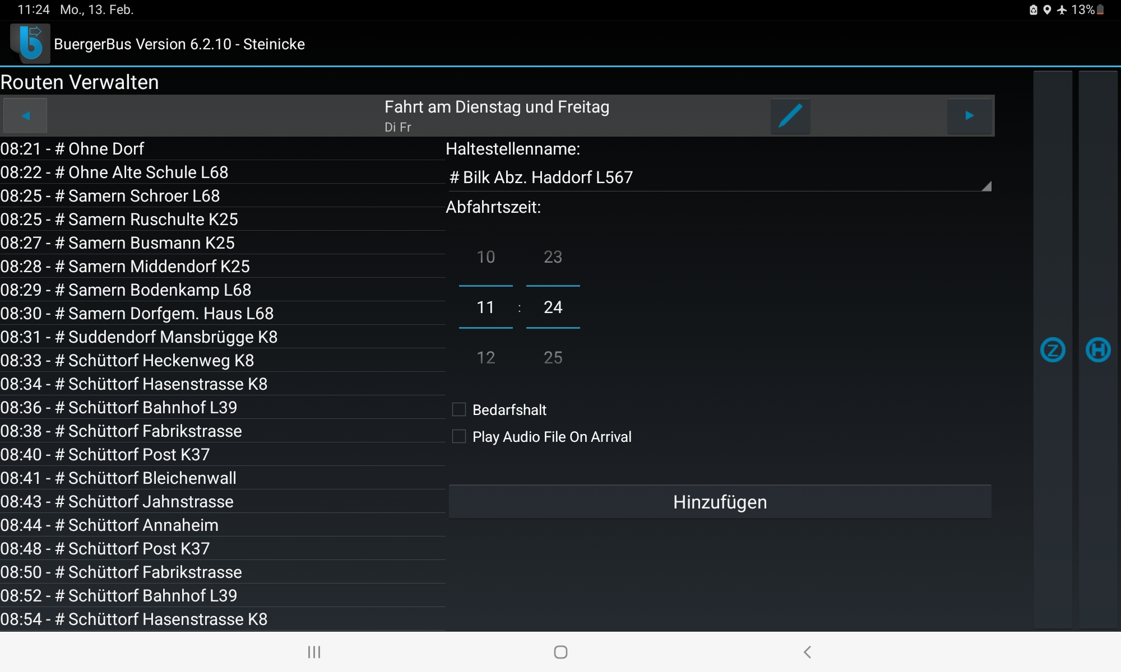
Infos über Bedarfshaltestellen
Bedarfshalte werden nicht in der Haltestellendatei festgelegt, sondern in der Routenansicht der App
Bedarfshalte werden somit immer einer Haltestelle und einer Abfahrtzeit zugeordnet!
Sie können in der buerger_bus_bedarfshalte.csv festgelegt und dann mit der routen.csv importiert werden, oder am Tablet durch Setzten eines Häkchens bei der Routeneinstellung.

Slide 6
Infos über Bedarfshaltestellen
Bedarfshaltestellen können in den Varianten FKS und FZS eingefügt werden.
Es können nur Bedarfshaltestellen eingefügt werden. Die „normalen“ Haltestellen werden ja generell angezeigt.
Damit die Bedarfshalte dem Fahrer in der Variante FKS angezeigt werden, muss der Fahrer den Button Kasse länger drücken.
In der Variante FZS werden die Bedarfshalte und „normalen“ Haltestellen durch Druck des Buttons Zielhaltestelle angezeigt. Dabei sind die Bedarfs-halte in gelber Farbe.

Slide 7
Infos über Bedarfshaltestellen
Sollen die Fahrer auch am Tablet Bedarfshalte-stellen in den Fahrassistenten einfügen, dann muss ein Button „Bedarfshalt einfügen“ in der Preisedatei angelegt werden.
Nachdem der Fahrer die gewünschte Bedarfshalte- stelle länger gedrückt hält, erscheint eine neue Liste mit den möglichen Abfahrtzeiten für diese Haltestelle. Hier muss die entsprechende Abfahrtzeit gewählt werden. Jetzt nur noch den Button Bedarfshalt speichern drücken und die Bedarfs-haltestelle wird in gelber Schrift in den Fahrassistenten eingefügt.
Vorführung am Tablet!

